Slide 1
Excel for Business Intelligence Analyst
CONSULTING & ANALYTICS
Buổi 3: Tư duy dữ liệu & PivotTable
Mở sẵn: file khởi đầu B2_MCI_Mart_Q1_2025_Answer.xlsx (đáp án Buổi 2)
Notes:
Thời lượng: 0,5 phút.
LỜI GIẢNG
Chào cả lớp, chào mừng các bạn đến Buổi 3. Buổi trước mình viết từng công thức SUMIFS để trả lời một câu hỏi. Hôm nay mình học công cụ giúp trả lời hàng chục câu hỏi chỉ bằng kéo thả: PivotTable.

Slide 2
Câu hỏi mở buổi
Tầng 2 — Dimensional
PHẦN 0 · MỞ ĐẦU
“Làm sao trả lời 20 câu hỏi ‘theo chiều nào’ trong 20 phút?”
theo cửa hàng?
Doanh thu 12 cửa hàng × 3 tháng
theo thứ trong tuần?
Ngày nào khách đi siêu thị nhiều?
theo tuần?
Tuần nào bán mạnh nhất quý?
theo ngành hàng?
Mỗi ngành chiếm bao nhiêu %?
— Giám đốc bán hàng, MCI Mart
SUMIFS trả lời một câu hỏi bằng một bảng. Hai mươi câu hỏi là hai mươi bảng.
cửa hàng nào bất thường?
Ai giảm mạnh trong tháng 3?
vì sao tháng 1 > tháng 2?
Câu hỏi còn treo từ Buổi 2
Notes:
Thời lượng: 2,5 phút.
LỜI GIẢNG
Tuần trước sếp hỏi "doanh thu theo miền, theo tháng", mình trả lời bằng một bảng SUMIFS. Tuần này sếp hỏi tiếp: theo cửa hàng thì sao, theo thứ trong tuần thì sao, tuần nào bán mạnh nhất, ngành nào chiếm bao nhiêu phần trăm. Và câu hỏi còn treo từ Buổi 2: vì sao tháng 1 cao hơn hẳn tháng 2?
Câu hỏi cho lớp: nếu dùng SUMIFS, mỗi câu hỏi mới các bạn phải làm gì? (→ chờ 2–3 câu trả lời)
Đúng rồi: dựng lại một bảng mới, gõ lại danh sách tiêu chí, kéo lại công thức. Hai mươi câu hỏi là hai mươi bảng. Chúng ta đang leo lên tầng 2 của thang câu hỏi: không chỉ "bao nhiêu", mà "ở đâu, khi nào, nhóm nào". Tầng này cần một công cụ đổi chiều phân tích trong vài giây.

Slide 3
Recap Buổi 2 & file khởi đầu
PHẦN 0 · MỞ ĐẦU
• Viên gạch B2: tblSales làm giàu (Category, COGS, Gross_Margin, Thang, Thu…) · KPI_SUMIFS: tổng 941.454.000 · T1 425.850.000 · T2 245.996.000.
• Bài về nhà B2 (tháng 4): 296.965.000 · 966 đơn. Lỗi cài sẵn: 4 mã Product_Code dính dấu cách cuối (XLOOKUP ra #N/A → TRIM, không che bằng IFERROR).
• File khởi đầu hôm nay = đáp án B2 (B2_MCI_Mart_Q1_2025_Answer.xlsx). Lưu thành B3_<HoTen>.xlsx. Giữ sheet KPI_SUMIFS để đối soát Pivot.
B3 · Báo cáo Pivot
✓ B2 · Bảng KPI (SUMIFS)
Demo: ../B2_Ham_va_KPI/Practice/B2_MCI_Mart_Q1_2025_Answer.xlsx (sheet KPI_SUMIFS) · ../B2_Ham_va_KPI/Homework/B2_BTVN_MCI_Mart_T4_2025_Answer.xlsx (Kiem_tra)
Notes:
Thời lượng: 4 phút.
LỜI GIẢNG
Nhắc nhanh buổi trước. (→ demo: mở ../B2_Ham_va_KPI/Practice/B2_MCI_Mart_Q1_2025_Answer.xlsx, sheet KPI_SUMIFS, khối Doanh thu A4:E9) Đây là bảng KPI chúng ta dựng bằng SUMIFS: tổng quý 941 triệu 454 nghìn, tháng 1 gần 426 triệu, tháng 2 chỉ 246 triệu. Câu hỏi "vì sao" vẫn đang treo; hôm nay mình trả lời.
Bài về nhà Buổi 2: (→ mở ../B2_Ham_va_KPI/Homework/B2_BTVN_MCI_Mart_T4_2025_Answer.xlsx, sheet Kiem_tra) tháng 4 doanh thu 296 triệu 965 nghìn, 966 đơn. Lỗi cài sẵn là 4 mã sản phẩm có dấu cách ở cuối, XLOOKUP ra #N/A. Bạn nào dùng IFERROR để che thì xem lại sheet Dap_an_loi: lỗi vẫn còn, chỉ là bị giấu đi.
File khởi đầu hôm nay là đáp án Buổi 2, trợ giảng đã gửi trong nhóm chat. Các bạn mở ra, lưu thành tên mình, ví dụ B3_NguyenVanA.xlsx. Giữ nguyên sheet KPI_SUMIFS: lát nữa mình dùng nó để kiểm tra Pivot.

Slide 4
Hôm nay leo lên tầng 2
PHẦN 0 · MỞ ĐẦU
Tầng 5 · Sắp tới sẽ thế nào? Predictive · B6
Ba câu hỏi tự tìm đáp án hôm nay
Vì sao tháng 1 cao hơn hẳn tháng 2?
Tầng 4 · Vậy thì sao, nên làm gì? Prescriptive · B6
1
Tầng 3 · Vì sao? Diagnostic · B3 drill-down · B5
Cửa hàng nào giảm bất thường trong tháng 3?
2
Tầng 2 · Ở đâu, khi nào, nhóm nào? Dimensional · B3
Ngày nào trong tuần bán chạy nhất?
3
Tầng 1 · Chuyện gì đã xảy ra? Descriptive · B1–B2 ✓
Viên gạch B3: báo cáo Pivot tương tác + PivotChart
Notes:
Thời lượng: 3 phút.
LỜI GIẢNG
Khóa học có thang 5 tầng câu hỏi. Hai buổi đầu ở tầng 1: chuyện gì đã xảy ra. Hôm nay lên tầng 2: xảy ra ở đâu, khi nào, nhóm nào. Và cuối buổi, nhờ một thao tác tên là drill-down, mình sẽ chạm vào tầng 3: vì sao.
Có ba câu hỏi mình sẽ cùng đi tìm hôm nay. Mình chưa nói đáp án, các bạn tự tìm trong Pivot. Câu thứ nhất các bạn đã biết. Câu thứ hai: có một cửa hàng tháng 3 giảm rất bất thường, cửa hàng nào, và vì sao. Câu thứ ba: ngày nào trong tuần khách đi siêu thị nhiều nhất.
Viên gạch hôm nay là một báo cáo Pivot có bộ lọc tương tác, cộng vài biểu đồ. Buổi 4 và Buổi 6 sẽ xây tiếp trên viên gạch này.

Slide 5
1. Vì sao cần PivotTable
Notes:
Thời lượng: 0,5 phút.
LỜI GIẢNG
Phần 1: SUMIFS đã tốt như vậy, vì sao còn cần Pivot?

Slide 6
Giới hạn của SUMIFS
PHẦN 1 · VÌ SAO PIVOT
SUMIFS: mỗi câu hỏi = một bảng mới
• Cửa hàng × Tháng: gõ 12 mã, 3 tháng, kéo 36 ô.
• Theo tuần: tblSales chưa có cột Tuần → thêm cột trước.
• Thêm một chiều = viết lại công thức.
≈ 5 phút / câu hỏi
PivotTable: kéo thả
• Kéo trường vào Rows / Columns / Values.
• Đổi chiều phân tích trong vài giây.
• Bấm đúp để xem dòng gốc.
≈ 10 giây / câu hỏi
Filters
Columns
Rows
Values
5 lợi ích của Pivot: Powerful · Beautiful · Fast · Accurate · Flexible. Nhưng mỗi ô Pivot vẫn là một SUMIFS.
Notes:
Thời lượng: 4,5 phút.
LỜI GIẢNG
Mình thử làm phép tính. Sếp hỏi doanh thu theo cửa hàng và tháng. Với SUMIFS: gõ 12 mã cửa hàng, 3 tháng, viết công thức, khóa đô-la, kéo ra 36 ô. Mất khoảng 5 phút nếu không sai. Sếp hỏi tiếp theo tuần: tblSales chưa có cột tuần, phải thêm cột rồi mới SUMIFS. Rồi theo ngành hàng, theo thứ… Mỗi chiều mới là làm lại từ đầu.
Đó là giới hạn chúng ta đã thấy cuối Buổi 2. PivotTable giải quyết đúng chỗ này: các bạn chỉ kéo một trường vào hàng, một trường vào cột, một số vào giá trị. Đổi câu hỏi thì kéo trường khác vào. Không viết công thức, không khóa đô-la, không sợ sót dòng.
Nhưng mình muốn các bạn nhớ: Pivot không phải phép màu. Lát nữa các bạn sẽ thấy mỗi ô trong Pivot chính là một SUMIFS mà Excel viết giúp mình.

Slide 7
Dữ liệu cho Pivot: tidy + Table
PHẦN 1 · VÌ SAO PIVOT
Nguồn Pivot: hình chữ nhật (mỗi cột một trường, mỗi dòng một bản ghi) · tiêu đề một dòng · không dòng tổng, không ô gộp · nên là Excel Table (B1).
Vai trò | Ví dụ trong tblSales | Kéo vào
Dimension | Region, Store_Code, Thang, Thu, Category, Order_Date | Rows · Columns · Filters
Measure | Revenue, Quantity, COGS, Gross_Margin | Values
Grain | 1 sản phẩm trong 1 đơn (6.187 dòng ≠ 3.144 đơn) | Quyết định Pivot đếm cái gì
TIP
Dữ liệu đã tidy ở B1 là lý do hôm nay chỉ cần kéo thả. Còn dòng tổng hay ô gộp thì Pivot cộng sai (tổng gấp đôi).
Notes:
Thời lượng: 5 phút.
LỜI GIẢNG
Pivot chỉ chạy tốt trên dữ liệu tidy, đúng như Buổi 1: mỗi dòng một bản ghi, mỗi cột một trường, không có dòng tổng xen giữa, không ô gộp. Nếu file còn dòng "Tổng Miền Bắc" ở giữa, Pivot sẽ cộng cả dòng đó và các bạn nhận được con số gấp đôi. tblSales của chúng ta đã sạch từ Buổi 1, và đã là Excel Table.
Còn nhớ ba từ của Buổi 2 không? Dimension là "theo cái gì": vùng, cửa hàng, tháng. Trong Pivot, dimension đi vào Rows, Columns hoặc Filters. Measure là "đo cái gì": doanh thu, số lượng. Measure đi vào Values. Và grain, mỗi dòng là một sản phẩm trong một đơn, sẽ quyết định Pivot đang đếm cái gì. Lát nữa các bạn sẽ thấy Pivot "đếm" ra 6.187 chứ không phải 3.144, đúng cái bẫy của Buổi 2.

Slide 8
2. Tạo PivotTable: mỗi ô là một bộ lọc
Notes:
Thời lượng: 0,5 phút.
LỜI GIẢNG
Phần 2: dựng Pivot đầu tiên, và hiểu Excel tính mỗi ô như thế nào.

Slide 9
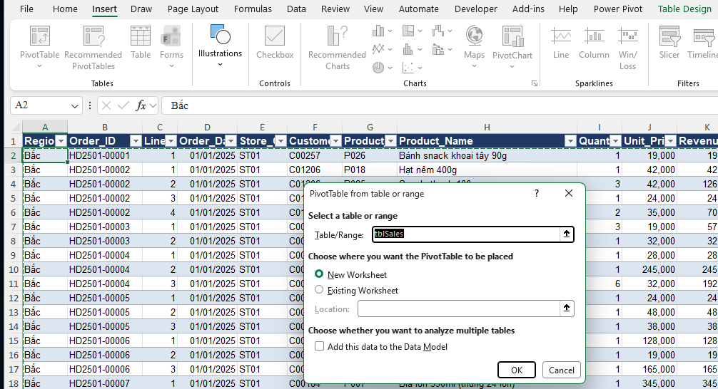
Insert PivotTable
PHẦN 2 · TẠO PIVOT
Insert PivotTable
Recommended PivotTables
Tạo Pivot trống từ một Table / vùng dữ liệu.
Excel gợi ý sẵn vài Pivot để bắt đầu.
TIP
Chọn MỘT ô trong Table rồi Insert → PivotTable: Excel tự điền tên Table. Phím tắt: Alt, N, V, T.
Hai câu hỏi của hộp thoại: dữ liệu ở đâu? đặt Pivot ở đâu?
Ảnh: Demo/B3_Demo_Pivot.xlsx, sheet Sales → Insert → PivotTable
Notes:
Thời lượng: 4 phút.
LỜI GIẢNG
(→ demo: mở Demo/B3_Demo_Pivot.xlsx, sheet Sales; các bước ở sheet Huong_dan) Các bạn làm cùng mình trên file khởi đầu. Bấm vào một ô bất kỳ trong bảng, không cần bôi đen cả bảng. Vào Insert, PivotTable, From Table/Range.
Hộp thoại hỏi hai câu, đúng như slide: dữ liệu ở đâu, và đặt Pivot ở đâu. Ô Table/Range đã tự ghi tblSales, vì mình đang đứng trong Table. Chọn New Worksheet, OK. (→ đổi tên sheet mới thành PV_MienThang)
Nút bên cạnh, Recommended PivotTables, là Excel đoán giúp vài Pivot. Tiện để khám phá, nhưng mình khuyên các bạn tự dựng, vì mình bắt đầu từ câu hỏi chứ không bắt đầu từ gợi ý của máy.

Slide 10
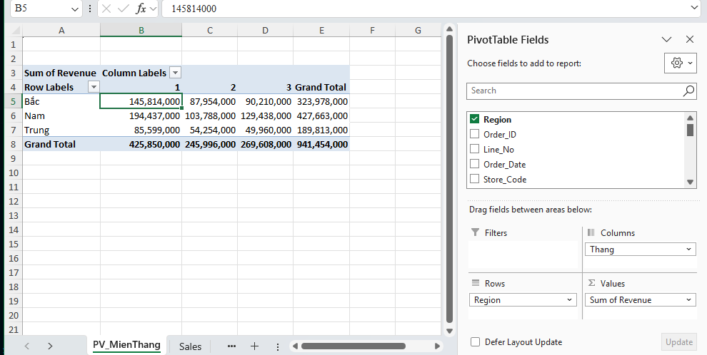
PivotTable Fields: 4 vùng
PHẦN 2 · TẠO PIVOT
PivotTable Fields
Danh sách trường của nguồn và 4 vùng: Filters (lọc cả Pivot) · Columns · Rows · Values (số cần tính).
Miền × Tháng, 10 giây
941.454.000
Grand Total = tổng Buổi 2
TIP
Dimension vào Rows / Columns, Measure vào Values. Kéo nhầm thì kéo trường ra khỏi vùng.
Ảnh: Demo/B3_Demo_Pivot.xlsx, sheet PV_MienThang
Notes:
Thời lượng: 5 phút.
LỜI GIẢNG
Bên phải là khung PivotTable Fields: trên là 20 cột của tblSales, dưới là 4 vùng. (→ trên Demo/B3_Demo_Pivot.xlsx, sheet PV_MienThang: kéo Region vào Rows) Kéo Region vào Rows: Bắc, Nam, Trung. (→ kéo Thang vào Columns) Thang vào Columns: 1, 2, 3. (→ kéo Revenue vào Values) Và Revenue vào Values.
Mười giây. Các bạn nhìn: đây chính là bảng Miền × Tháng Buổi 2 mình mất 12 phút để dựng. Grand Total góc dưới: 941 triệu 454 nghìn. Tháng 1 425.850.000, tháng 2 245.996.000.
Câu hỏi cho lớp: muốn xem theo cửa hàng thay vì theo miền, làm gì? (→ chờ; kéo Region ra, kéo Store_Code vào Rows, rồi trả lại Region) Đúng, kéo Region ra, kéo Store_Code vào. Đó là toàn bộ sức mạnh của Pivot.

Slide 11
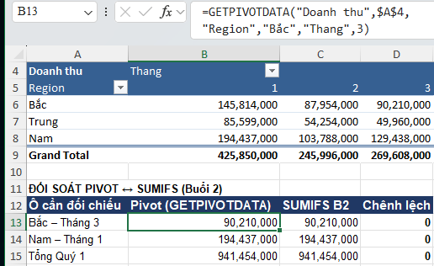
Pivot hoạt động thế nào: tọa độ = bộ lọc
PHẦN 2 · TẠO PIVOT
tblSales[Revenue]
6.187 dòng
∑ phép tổng
Tọa độ hàng Region = Bắc
Ô Pivot Bắc × 3
90.210.000
Tọa độ cột Thang = 3
B2 · SUMIFS | B3 · PivotTable | B5 · DAX
criteria | tọa độ ô Pivot | filter context
TIP
Gõ = rồi bấm vào ô Pivot: Excel tự viết GETPIVOTDATA (đúng ô dù Pivot đổi bố cục, nhưng kéo công thức không đổi kết quả). Tắt: PivotTable Analyze → Options ▾ → bỏ tick Generate GetPivotData. Double-click ô Bắc × 3 → 635 dòng gốc.
Hình xương sống Chuỗi C dùng lại từ Buổi 2 · Ảnh: Practice/B3_MCI_Mart_Q1_2025_Answer.xlsx, sheet PV_MienThang
Notes:
Thời lượng: 5 phút.
LỜI GIẢNG
Giờ đến phần quan trọng nhất của Phần 2. Pivot tính ô Bắc, tháng 3 như thế nào? (→ chỉ ô Bắc × 3 trên sheet PV_MienThang) Excel làm đúng ba bước: xác định tọa độ của ô, Region bằng Bắc và Thang bằng 3; lọc những dòng thỏa cả hai; rồi cộng Revenue.
Nghe quen không? Đó chính là hình xương sống Buổi 2. Buổi 2 gọi hai điều kiện đó là criteria của SUMIFS; hôm nay gọi là tọa độ của ô Pivot. Cùng một ý, cái tên thứ hai.
Mình kiểm chứng. (→ trên Demo/B3_Demo_Pivot.xlsx: View → New Window → Arrange → Vertical; cửa sổ trái sheet PV_MienThang, cửa sổ phải sheet KPI_SUMIFS) Bên trái ô Pivot Bắc × 3, bên phải ô D6 của bảng SUMIFS: cả hai 90.210.000. (→ double-click ô Bắc × 3 trong Pivot) Và khi bấm đúp, Excel mở một sheet mới chứa đúng 635 dòng Bắc tháng 3: những dòng đã được cộng. (→ xóa sheet chi tiết vừa tạo)
Một mẹo đối soát. (→ ở ô trống G4 của PV_MienThang gõ =, bấm vào ô Bắc × 3, Enter) Excel không viết =D6 mà viết GETPIVOTDATA: lấy giá trị theo tên trường và tên mục. Hay ở chỗ Pivot có đổi bố cục thì công thức vẫn đúng ô. Nhưng nếu các bạn định kéo công thức sang ô bên cạnh thì nó không đổi kết quả; lúc đó tắt tính năng này như TIP trên slide.
Quy tắc đối soát của hôm nay: tổng Pivot phải bằng tổng SUMIFS của Buổi 2. Trong file đáp án, sheet PV_MienThang có sẵn khối đối soát, chênh lệch bằng 0.

Slide 12
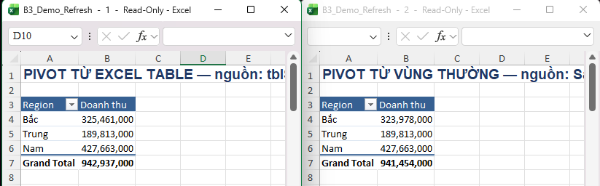
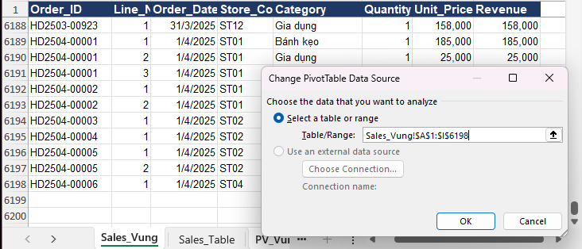
Refresh · Change Data Source
PHẦN 2 · TẠO PIVOT
Refresh · Refresh All
Change Data Source
Cập nhật Pivot sau khi nguồn thay đổi (Alt+F5 · Ctrl+Alt+F5).
Đổi / mở rộng vùng nguồn của Pivot.
TIP
Pivot đọc từ BỘ NHỚ ĐỆM (cache), không đọc thẳng ô: sửa dữ liệu xong phải Refresh.
PRO TIP
Nguồn là Table → dòng mới tự vào Pivot khi Refresh. Nguồn là vùng $A$1:$I$6188 → không.
Ảnh: Demo/B3_Demo_Refresh.xlsx, sheet PV_Table và PV_Vung
Notes:
Thời lượng: 5,5 phút.
LỜI GIẢNG
(→ demo: mở Demo/B3_Demo_Refresh.xlsx, sheet PV_Table; các bước ở sheet Huong_dan) File này có cùng dữ liệu ở hai dạng: sheet Sales_Vung là vùng thường, Sales_Table là Excel Table. Mỗi dạng có một Pivot. Hiện hai Pivot giống hệt nhau, tổng 941.454.000.
Thí nghiệm 1. (→ sheet Sales_Table, ô G2: đổi Quantity từ 1 thành 101; quay lại PV_Table) Mình vừa tăng số lượng của dòng đầu tiên thêm 100, tức là thêm 1 triệu 900 nghìn doanh thu cho Miền Bắc. Pivot có đổi không? (→ chờ) Không. Vì Pivot không đọc thẳng từ ô, nó đọc từ một bản sao trong bộ nhớ, gọi là cache. (→ chuột phải trong Pivot → Refresh) Refresh xong, Bắc tăng đúng 1.900.000. (→ Ctrl+Z ở Sales_Table, Refresh lại)
Thí nghiệm 2. (→ sheet Them_dong: copy A4:H13; dán vào A6189 của Sales_Table và A6189 của Sales_Vung; ở Sales_Vung kéo công thức I6188 xuống I6198) Đây là 10 dòng tháng 4 vừa về. Mình dán xuống dưới cả hai bảng. (→ Data → Refresh All) Refresh All. PV_Table thêm 1.483.000, thành 942.937.000. PV_Vung đứng yên 941.454.000, vì nguồn của nó là vùng cố định từ dòng 1 đến dòng 6188.
(→ PV_Vung → PivotTable Analyze → Change Data Source → sửa thành Sales_Vung!$A$1:$I$6198) Muốn sửa thì phải vào Change Data Source, và tháng nào cũng phải nhớ làm. Đây là lý do Buổi 1 mình chuyển dữ liệu thành Table: Table tự lớn lên, Pivot tự theo. Lỗi "quên Refresh" và "nguồn không phải Table" là hai lỗi Pivot hay gặp nhất ngoài đời.

Slide 13
3. Định dạng: Pivot dễ đọc cho người xem
Notes:
Thời lượng: 0,5 phút.
LỜI GIẢNG
Pivot đúng rồi, giờ làm cho nó dễ đọc. Phần này ngắn.

Slide 14
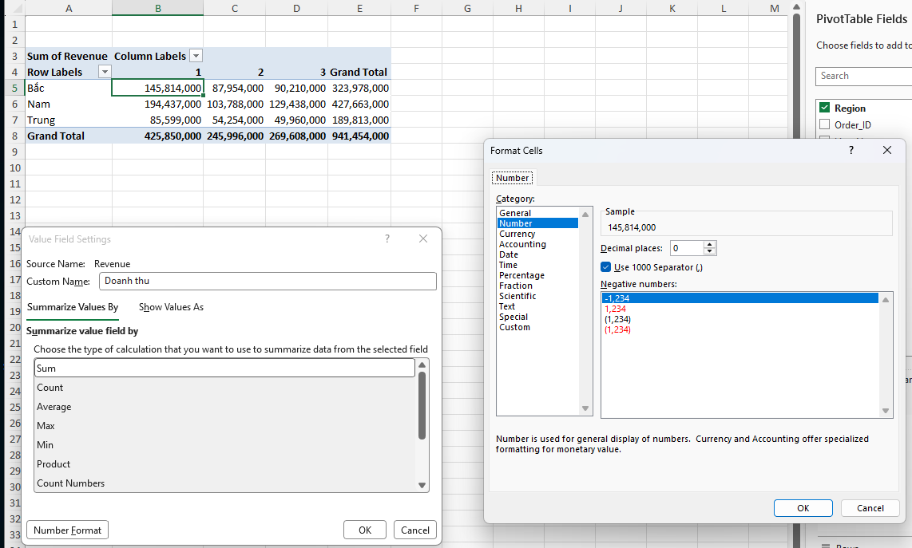
Value Field Settings · PivotTable Styles
PHẦN 3 · ĐỊNH DẠNG
Value Field Settings
PivotTable Styles
Đặt tên và định dạng số cho cả trường giá trị (Number Format).
Kiểu bảng; Grand Totals, Subtotals: bật / tắt dòng tổng.
TIP
Định dạng qua Value Field Settings, KHÔNG bôi đen ô: Pivot đổi bố cục là mất định dạng.
PRO TIP
Conditional Formatting trong Pivot: chọn “All cells showing ‘Doanh thu’ values…” để quy tắc tự áp cho ô mới.
Ảnh: Demo/B3_Demo_Pivot.xlsx, sheet PV_MienThang
Notes:
Thời lượng: 4,5 phút.
LỜI GIẢNG
(→ trên Demo/B3_Demo_Pivot.xlsx, sheet PV_MienThang: chuột phải một số → Value Field Settings) Hai việc: đổi tên "Sum of Revenue" thành Doanh thu, và bấm Number Format, chọn Number, 0 chữ số thập phân, tick dấu phân cách nghìn. (→ OK) Số giờ dễ đọc: 145.814.000.
Vì sao không bôi đen rồi bấm định dạng như bảng thường? Vì Pivot thay đổi hình dạng liên tục; lúc thêm một trường, ô vừa định dạng có thể chuyển thành chỗ khác. Định dạng qua Value Field Settings là định dạng cho cả trường, đi theo trường đó.
(→ PivotTable Design → PivotTable Styles: chọn một style; Grand Totals → On for Columns Only, rồi trả lại) Tab Design có kiểu bảng và nút bật tắt dòng tổng. [có thể rút gọn]

Slide 15
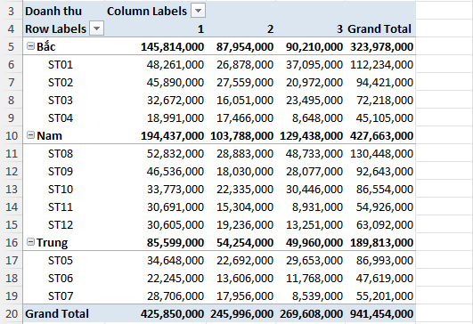
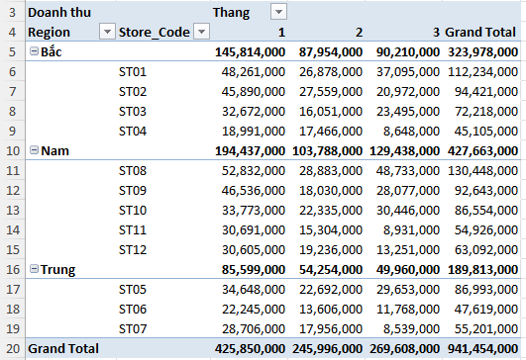
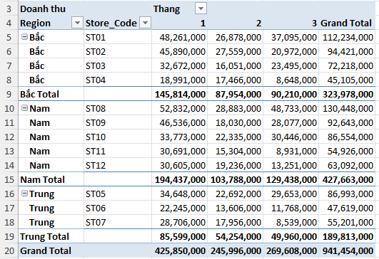
Compact · Outline · Tabular
PHẦN 3 · ĐỊNH DẠNG
Report Layout
Cách xếp nhiều trường trên hàng. Outline: mỗi trường một cột, nên dùng khi phân tích.
Compact (mặc định)
Outline
Tabular + Repeat labels
TIP
Muốn chép kết quả Pivot thành bảng dữ liệu mới: Tabular + Repeat All Item Labels + tắt Subtotals và Grand Totals.
Ảnh: Demo/B3_Demo_Pivot.xlsx, sheet PV_MienThang (Region + Store_Code trên hàng)
Notes:
Thời lượng: 5 phút.
LỜI GIẢNG
(→ trên Demo/B3_Demo_Pivot.xlsx, sheet PV_MienThang: kéo Store_Code vào Rows, nằm dưới Region) Khi có hai trường trên hàng, bố cục bắt đầu quan trọng. Mặc định là Compact: miền và cửa hàng chung một cột, thụt lề. Gọn, nhưng cột tiêu đề chỉ ghi "Row Labels".
(→ PivotTable Design → Report Layout → Show in Outline Form) Outline: mỗi trường một cột có tên riêng, lọc riêng được. Tài liệu Pivot khuyên dùng bố cục này khi phân tích. (→ Show in Tabular Form, rồi Repeat All Item Labels) Tabular có đường kẻ như bảng thường; bật Repeat All Item Labels thì mỗi dòng có đủ tên miền, rất tiện khi cần copy kết quả sang chỗ khác.
(→ bỏ Store_Code khỏi Rows, để Pivot về Miền × Tháng; chọn lại Outline Form) Trong file đáp án, mọi Pivot để Outline.

Slide 16
Nghỉ 10 phút
Trước khi quay lại: mở Demo/B3_Demo_Loi_Du_lieu_HocVien.xlsx (trợ giảng đã gửi)
Notes:
Thời lượng: 10 phút.
LỜI GIẢNG
Mình nghỉ 10 phút. Khi quay lại, các bạn để sẵn file của mình và file Demo/B3_Demo_Loi_Du_lieu_HocVien.xlsx trợ giảng vừa gửi trong nhóm chat. Phần sau là sắp xếp, lọc, nhóm và đào sâu: phần tìm câu chuyện.
(→ trong giờ nghỉ: kiểm tra học viên đã có sheet PV_MienThang ra tổng 941.454.000)

Slide 17
4. Sắp xếp, lọc, nhóm, đào sâu: đi tìm câu chuyện
Notes:
Thời lượng: 0,5 phút.
LỜI GIẢNG
Phần 4: dùng Pivot để đi tìm ba câu chuyện lúc đầu buổi.

Slide 18
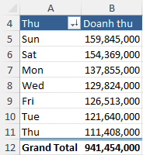
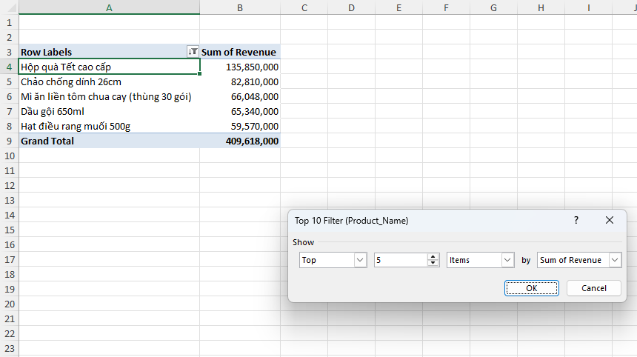
Sort · Value Filters (Top 5)
PHẦN 4 · SẮP XẾP · NHÓM
Sort
Label / Value Filters
Sắp xếp mục theo tên hoặc theo giá trị.
Lọc theo tên (chứa…) hoặc theo giá trị (Top 10…).
T7–CN so với T2–T6
+25%
157,1 so với 125,4 triệu / thứ
PRO TIP
Thứ tự T2 → CN cố định: tạo Custom List (File → Options → Advanced → Edit Custom Lists), rồi Sort A to Z.
Ảnh: Practice/B3_MCI_Mart_Q1_2025_Answer.xlsx, sheet PV_Thu · Demo/B3_Demo_Pivot.xlsx, sheet PV_Top5
Notes:
Thời lượng: 4 phút.
LỜI GIẢNG
Câu chuyện thứ ba trước, vì nó nhanh nhất. (→ trên Demo/B3_Demo_Pivot.xlsx: Insert → PivotTable từ tblSales, New Worksheet, đổi tên sheet thành PV_Thu; Thu vào Rows, Revenue vào Values) Doanh thu theo thứ trong tuần. (→ chuột phải một số → Sort → Sort Largest to Smallest) Sắp xếp giảm dần.
Chủ nhật đứng đầu, 159,8 triệu, rồi thứ Bảy 154,4 triệu. Thấp nhất là thứ Năm, 111,4 triệu. Quý 1 có 13 ngày mỗi thứ, riêng thứ Ba 12 ngày, nên so tổng được. Trung bình hai ngày cuối tuần 157 triệu, trung bình năm ngày thường 125 triệu: cuối tuần cao hơn khoảng 25%. Câu hỏi số 3 đã có đáp án.
(→ Insert → PivotTable mới, đổi tên sheet PV_Top5; Product_Name vào Rows, Revenue vào Values; mũi tên ở ô tiêu đề hàng → Value Filters → Top 10 → sửa 10 thành 5 → OK) Thêm một câu hỏi sếp hay hỏi: 5 sản phẩm bán nhiều tiền nhất. Value Filters, Top 10, sửa thành 5. Đứng đầu là Hộp quà Tết cao cấp, 135,85 triệu, rồi chảo chống dính, thùng mì, dầu gội, hạt điều. Một hộp quà Tết đứng đầu cả quý: thêm một manh mối cho câu hỏi số 1.

Slide 19
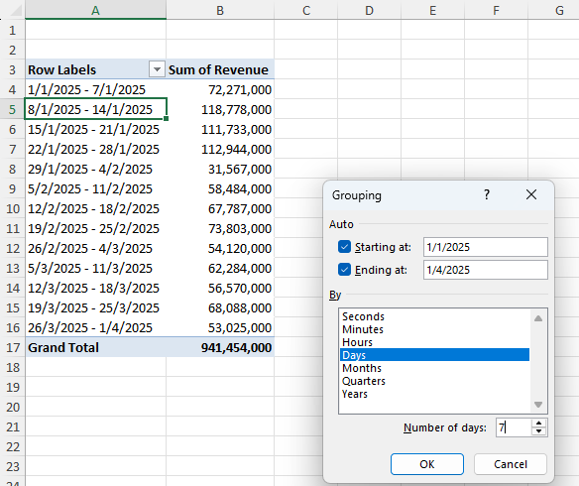
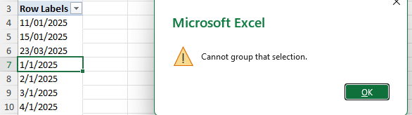
Group: theo ngày, theo nhóm tự chọn
PHẦN 4 · SẮP XẾP · NHÓM
Group
Gộp mục thành nhóm mới: ngày → tuần / tháng / quý · số → khoảng · chữ → nhóm tự đặt tên.
118,8
08–14/01
111,7
15–21/01
112,9
22–28/01
31,6
29/01–04/02
53–74
tuần thường
triệu VNĐ / tuần; mùng 1 Tết: 29/01
TIP
“Cannot group that selection” = cột ngày có ô CHỮ hoặc ô trống → sửa ở nguồn, Refresh. Excel 365 tự nhóm ngày theo tháng; muốn theo ngày: Group → chỉ chọn Days.
Ảnh: Demo/B3_Demo_Pivot.xlsx, sheet PV_Tuan · Demo/B3_Demo_Loi_Du_lieu.xlsx, sheet Sales_Loi
Notes:
Thời lượng: 5,5 phút.
LỜI GIẢNG
Giờ đến câu hỏi số 1: vì sao tháng 1 cao hơn tháng 2? Theo tháng thì quá thô, mình cần nhìn theo tuần. tblSales không có cột tuần, nhưng Pivot tự nhóm được.
(→ trên Demo/B3_Demo_Pivot.xlsx: Insert → PivotTable mới, đổi tên sheet PV_Tuan; Order_Date vào Rows, Revenue vào Values) Excel 365 tự nhóm ngày thành tháng. (→ chuột phải một mục ngày → Group → bỏ chọn Months, chọn Days, Number of days: 7 → OK) Mình đổi: nhóm theo Days, mỗi nhóm 7 ngày, bắt đầu từ 01/01.
Các bạn đọc cột số cùng mình. Tuần đầu tháng 1: 72 triệu. Ba tuần sau đó, từ 8 đến 28 tháng 1: 119, 112, 113 triệu, gần gấp đôi một tuần bình thường. Rồi tuần 29/01 đến 04/02: chỉ 31,6 triệu. Mùng 1 Tết Ất Tỵ là 29/01/2025. Sau Tết, các tuần quay về khoảng 53 đến 74 triệu.
Vậy vì sao tháng 1 cao hơn tháng 2? (→ chờ) Không phải tháng 2 bán kém: tháng 1 chứa trọn ba tuần mua sắm Tết, còn tháng 2 bắt đầu bằng kỳ nghỉ Tết. Câu hỏi số 1 có đáp án; lát nữa ta còn một bằng chứng nữa ở phần Show Values As.
Group còn làm được với chữ. (→ Pivot Store_Code × Revenue; giữ Ctrl chọn ST08, ST09, ST10 → chuột phải → Group; đổi tên Group1 thành TP.HCM) Ba cửa hàng ở TP.HCM gộp lại: 309.645.000. [có thể rút gọn]
Và một lỗi các bạn sẽ gặp. (→ mở Demo/B3_Demo_Loi_Du_lieu.xlsx, sheet Sales_Loi: Insert → PivotTable, Order_Date vào Rows → chuột phải → Group) Excel báo "Cannot group that selection". Nhìn lên đầu danh sách: ba mục 11/01/2025, 15/01/2025, 23/03/2025 đứng riêng, trước cả các ngày thật, vì đó là chữ trông giống ngày, ở dòng 1913, 2274, 3926 của Sales_Loi. Chỉ một ô ngày dạng chữ là Pivot không nhóm được. Sửa ở nguồn, gõ lại thành ngày thật, Refresh.

Slide 20
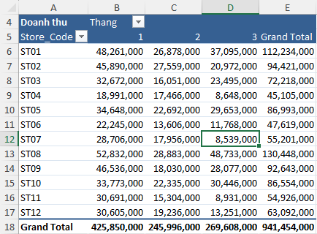
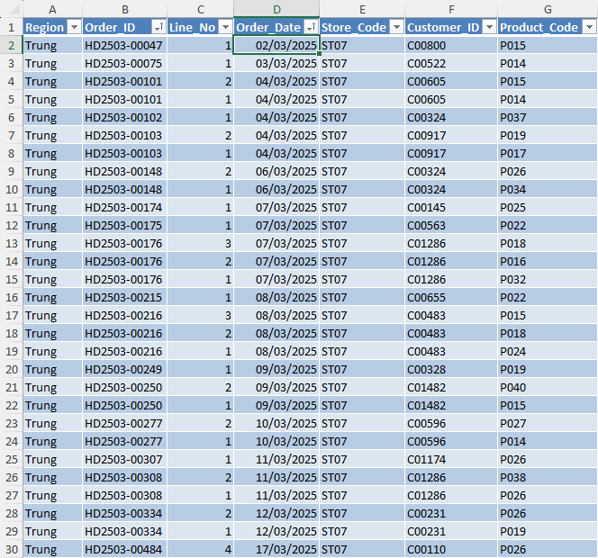
Show Details (drill-down)
PHẦN 4 · SẮP XẾP · NHÓM
Show Details
Double-click một ô giá trị → sheet mới chứa các dòng gốc tạo nên con số: từ “bao nhiêu” sang “vì sao”.
ST07 Nha Trang
T3: −52,4%
T2: 51 đơn
01–09/03: 13 đơn
10–31/03: 15 đơn,
12/22 ngày không có đơn
TIP
Drill-down trước khi kết luận: ST04 cũng giảm 50,5% nhưng 41 đơn rải đều cả tháng. Sheet chi tiết là bản sao tĩnh, xem xong thì xóa.
Ảnh: Practice/B3_MCI_Mart_Q1_2025_Answer.xlsx, sheet PV_CuaHang
Notes:
Thời lượng: 5 phút.
LỜI GIẢNG
Câu hỏi số 2: cửa hàng nào bất thường? (→ trên Demo/B3_Demo_Pivot.xlsx: Insert → PivotTable mới, đổi tên sheet PV_CuaHang; Store_Code vào Rows, Thang vào Columns, Revenue vào Values) Cửa hàng × Tháng: 36 ô, 10 giây.
Tháng 3 cả công ty tăng 9,6% so với tháng 2, nhưng các bạn dò cột 3: ST07 Nha Trang chỉ còn 8,5 triệu, tháng 2 là 18 triệu. Giảm hơn một nửa, sâu nhất trong 12 cửa hàng. Vì sao? Nhìn bảng tổng thì không thể biết.
(→ double-click ô ST07 × 3) Double-click. Excel mở sheet mới với 55 dòng: đúng những dòng làm nên con số 8,5 triệu. (→ sắp xếp Order_Date tăng dần) Các bạn nhìn cột ngày. Từ mùng 1 đến 9 tháng 3: 13 đơn, gần như ngày nào cũng có. Từ 10/03 trở đi: cả 22 ngày chỉ có 15 đơn, và 12 ngày không có đơn nào. Tháng 2 cửa hàng này bán 51 đơn.
Dữ liệu chỉ nói được đến đây: có chuyện gì đó bắt đầu từ ngày 10/03 ở ST07. Hỏi phòng vận hành mới biết: cửa hàng cải tạo từ 10 đến 31/03. Đây là tầng 3, "vì sao", và cách làm là: con số bất thường → drill-down → tìm mốc thời gian → hỏi người trong cuộc.
Một bài học D2. (→ xóa sheet chi tiết; double-click ô ST04 × 3) ST04 Hạ Long cũng giảm 50%. Nhưng drill-down thì thấy 41 đơn rải đều cả tháng, không có quãng trống. Cùng con số, khác câu chuyện. Đừng kết luận trước khi bấm đúp. (→ xóa sheet chi tiết)

Slide 21
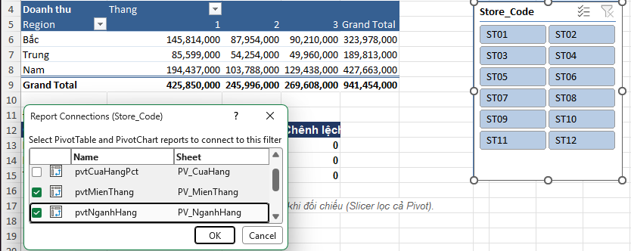
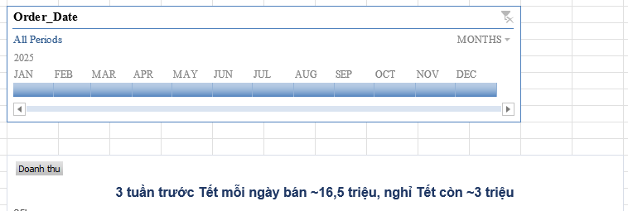
Slicer · Timeline · Report Connections
PHẦN 4 · SẮP XẾP · NHÓM
Slicer
Timeline
Report Connections
Nút bấm lọc Pivot, nhìn là biết đang lọc gì.
Thanh thời gian: lọc ngày / tháng / quý / năm.
Nối một Slicer với nhiều Pivot cùng nguồn.
TIP
Slicer chỉ nối được các Pivot dùng CHUNG nguồn (chung cache). Chọn tháng 2–3 trên Timeline: Chủ nhật, thứ Bảy vẫn đứng đầu → câu chuyện cuối tuần không phải do Tết.
Ảnh: Practice/B3_MCI_Mart_Q1_2025_Answer.xlsx, sheet PV_MienThang và PV_Ngay
Notes:
Thời lượng: 5 phút.
LỜI GIẢNG
Báo cáo gửi sếp cần lọc được, mà sếp không quen mũi tên lọc nhỏ xíu của Pivot. Slicer là bộ lọc dạng nút bấm. (→ trên Demo/B3_Demo_Pivot.xlsx, sheet PV_Thu: PivotTable Analyze → Insert Slicer → tick Region → OK) Bấm Nam: Pivot chỉ còn Miền Nam.
Nhưng mình muốn một Slicer lọc nhiều Pivot. (→ chuột phải Slicer → Report Connections → tick thêm Pivot ở sheet PV_CuaHang → OK; bấm Nam) Report Connections: tick các Pivot muốn nối. Giờ bấm Nam, cả Pivot thứ lẫn Pivot cửa hàng cùng lọc. Đây là tiêu chí kiểm tra cuối buổi: Slicer lọc được mọi Pivot liên quan.
(→ Clear Filter; PivotTable Analyze → Insert Timeline → tick Order_Date → OK; kéo chọn tháng 2 và tháng 3) Timeline là Slicer dành cho ngày tháng. Mình dùng nó để kiểm tra lại câu chuyện cuối tuần: bỏ tháng 1 có Tết ra, chỉ xem tháng 2 và 3. Chủ nhật 93,6 triệu, thứ Bảy 89 triệu vẫn đứng đầu. Câu chuyện cuối tuần không phải do Tết. Đó là cách một nhà phân tích tự phản biện kết luận của mình. (→ Clear Filter trên Timeline)

Slide 22
5. Tính toán trong Pivot: tính trên kết quả đã tổng hợp
Notes:
Thời lượng: 0,5 phút.
LỜI GIẢNG
Phần 5: không chỉ cộng. Pivot đếm, lấy trung bình, tính tỷ trọng, tăng trưởng, và cả công thức riêng của mình.

Slide 23
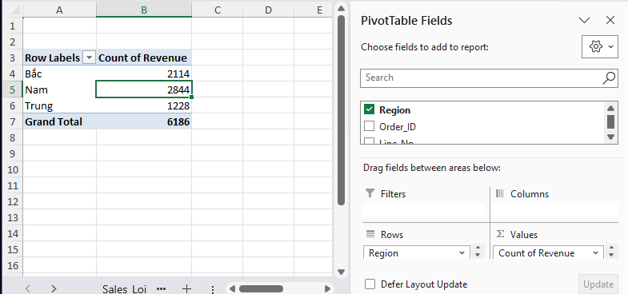
Summarize Values By
PHẦN 5 · TÍNH TOÁN
Summarize Values By
Chọn phép tổng hợp: Sum · Count · Average · Max · Min…
Sum
941.454.000
doanh thu
Count
6.187
dòng ≠ 3.144 đơn
Average
152.166
/ dòng
Max
1.470.000
dòng lớn nhất
TIP
Kéo cột số vào Values mà Pivot hiện COUNT → cột có ô trống hoặc chữ. Đổi sang Sum thì ra 940.480.000: Excel lặng lẽ bỏ qua 3 ô lỗi (thiếu 974.000).
Ảnh: Demo/B3_Demo_Loi_Du_lieu.xlsx, sheet Sales_Loi → PivotTable · thẻ số: Demo/B3_Demo_Pivot.xlsx
Notes:
Thời lượng: 4,5 phút.
LỜI GIẢNG
(→ trên Demo/B3_Demo_Pivot.xlsx, sheet PV_MienThang: chuột phải một số → Summarize Values By → Count) Đổi từ Sum sang Count: tổng 6.187. Đây có phải số đơn không? (→ chờ) Không: nhớ grain, Count đếm dòng. Số đơn là 3.144; lát nữa mình đếm đúng bằng Calculated Field. (→ Average, rồi Max, rồi trả về Sum) Average: 152 nghìn mỗi dòng. Max: 1 triệu 470 nghìn, dòng lớn nhất.
Giờ lỗi hay gặp nhất. (→ mở Demo/B3_Demo_Loi_Du_lieu.xlsx, sheet Sales_Loi: Insert → PivotTable, Region vào Rows, Revenue vào Values) Cùng thao tác, nhưng Pivot hiện Count of Revenue. Vì sao? Tài liệu Pivot nói rõ: cột có ô trống hoặc ô chữ thì Excel mặc định Count.
(→ Summarize Values By → Sum) Đổi sang Sum: 940.480.000, thiếu 974.000 so với 941.454.000, không một lời cảnh báo. (→ sheet Sales_Loi: lọc cột Revenue, dòng 1372, 4674 là số dạng chữ, dòng 5183 trống) Hai ô là số lưu dạng chữ, một ô trống. (→ Convert to Number cho 2 ô chữ; gõ 356000 vào ô I5183; Refresh) Sửa xong, Refresh: 941.454.000. Bài học D2: Pivot hiện Count là một lời cảnh báo, đừng chỉ bấm sang Sum rồi đi tiếp.

Slide 24
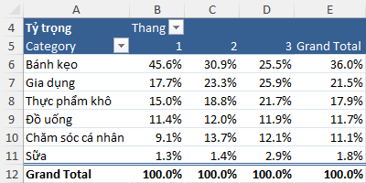
Show Values As: % of Column Total
PHẦN 5 · TÍNH TOÁN
Show Values As
Hiển thị con số dưới dạng khác (tỷ trọng, chênh lệch, lũy kế…) mà KHÔNG tạo dữ liệu mới.
Bánh kẹo · 20 ngày trước Tết
50,8%
ngày thường 27,9%
Đồ uống · trước Tết
11,7%
ngày thường 11,5%
Đồ uống bán gấp ~1,8 lần mỗi ngày trước Tết, nhưng cả cửa hàng cũng tăng: tỷ trọng đứng yên ≠ doanh thu đứng yên.
TIP
% of COLUMN Total: mỗi cột cộng lại 100%. Tháng ở cột → so cơ cấu TRONG từng tháng. % of Grand Total: Nam 45,4% · Bắc 34,4% · Trung 20,2%.
Ảnh: Practice/B3_MCI_Mart_Q1_2025_Answer.xlsx, sheet PV_NganhHang
Notes:
Thời lượng: 5 phút.
LỜI GIẢNG
(→ trên Demo/B3_Demo_Pivot.xlsx: Insert → PivotTable mới, đổi tên sheet PV_NganhHang; Category vào Rows, Thang vào Columns, Revenue vào Values; chuột phải một số → Show Values As → % of Column Total) Bằng chứng thứ hai cho câu hỏi số 1. Mình đổi số tiền thành tỷ trọng trong từng tháng: mỗi cột cộng lại 100%.
Tháng 1, Bánh kẹo chiếm 45,6% doanh thu. Tháng 2 còn 30,9%, tháng 3 còn 25,5%. Bánh kẹo là mứt Tết, hộp quà, hạt điều: hàng Tết. Nếu tính riêng 20 ngày trước Tết thì Bánh kẹo chiếm hơn một nửa doanh thu, 50,8%.
Câu hỏi cho lớp: Đồ uống cũng là hàng Tết, sao tỷ trọng Đồ uống tháng 1 lại không tăng? (→ chờ) Vì tỷ trọng là phần của một cái bánh đang to ra. Trước Tết, Đồ uống bán gấp khoảng 1,8 lần mỗi ngày, nhưng cả cửa hàng cũng tăng gần bằng vậy, nên phần của Đồ uống vẫn khoảng 11–12%. Đọc tỷ trọng thì luôn nhớ: tỷ trọng đứng yên không có nghĩa là doanh thu đứng yên.
(→ bỏ Thang khỏi Columns, đổi Rows thành Region → Show Values As → % of Grand Total) % of Grand Total: Nam 45,4%, Bắc 34,4%, Trung 20,2% doanh thu quý. Show Values As không tạo dữ liệu mới: nó tính lại trên chính các con số đã tổng hợp. (→ trả Pivot về Category × Thang, % of Column Total)

Slide 25
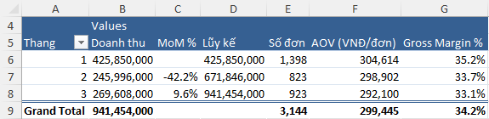
% Difference From · Running Total
PHẦN 5 · TÍNH TOÁN
Tên | Mục đích | Quý 1/2025
% Difference From (previous) | Tăng trưởng so với mục liền trước (MoM) | T2 −42,2% · T3 +9,6%
Running Total In | Lũy kế theo thứ tự mục | 425,9 · 671,8 · 941,5 triệu
TIP
Base item (previous) = so với tháng liền trước; tháng đầu để trống.
Ba cột cùng lấy từ MỘT trường Revenue: Show Values As chỉ đổi cách hiển thị.
Ảnh: Practice/B3_MCI_Mart_Q1_2025_Answer.xlsx, sheet PV_Thang
Notes:
Thời lượng: 4,5 phút.
LỜI GIẢNG
(→ trên Demo/B3_Demo_Pivot.xlsx: Insert → PivotTable mới, đổi tên sheet PV_Thang; Thang vào Rows; kéo Revenue vào Values 3 lần) Ba cột giống nhau. Cột thứ nhất giữ nguyên. (→ cột thứ hai: Show Values As → % Difference From → Base field: Thang, Base item: (previous)) Cột thứ hai là tăng trưởng so với tháng trước: tháng 2 âm 42,2%, tháng 3 dương 9,6%. Tháng 1 để trống, vì trước nó không có tháng nào trong dữ liệu.
(→ cột thứ ba: Show Values As → Running Total In → Base field: Thang) Cột thứ ba là lũy kế: đến hết tháng 2 được 672 triệu, hết quý 941 triệu. Cột này hay dùng để so với kế hoạch năm.
Để ý: ba cột cùng lấy từ một trường Revenue. Buổi 2 muốn tính MoM các bạn phải viết công thức riêng; ở đây chỉ là một lựa chọn trong menu. (→ đổi tên 3 cột: Doanh thu, MoM %, Lũy kế; định dạng % 1 chữ số cho cột MoM)

Slide 26
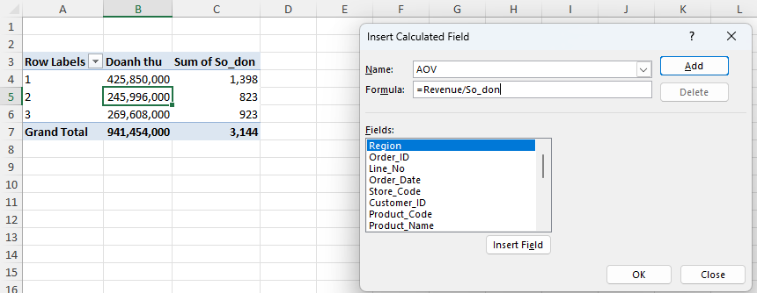
Calculated Field
PHẦN 5 · TÍNH TOÁN
Calculated Field
Tạo trường mới bằng công thức trên TỔNG của các trường khác.
fx
AOV =Revenue/So_don
Count of Order_ID
6.187 ✘
Cột đếm trong tblSales: So_don =IF([@Line_No]=1,1,0)
Sum of So_don
3.144 ✔
AOV Grand Total
299.445
PRO TIP
Calculated Field luôn tính trên TỔNG: AOV Grand Total = 941.454.000 ÷ 3.144 (tổng ÷ tổng), không phải trung bình AOV các tháng. Cần đếm thì thêm cột đếm vào nguồn.
Ảnh: Demo/B3_Demo_Pivot.xlsx, sheet PV_Thang
Notes:
Thời lượng: 5,5 phút.
LỜI GIẢNG
Pivot đếm ra 6.187 dòng, vậy làm sao đếm đơn? Mẹo trong tài liệu Pivot: thêm vào nguồn một cột đếm. (→ trên Demo/B3_Demo_Pivot.xlsx, sheet Sales: thêm cột So_don ở U1, ô U2 gõ =IF([@Line_No]=1,1,0)) Mỗi đơn có đúng một dòng Line_No bằng 1, nên cột So_don có số 1 ở dòng đầu của mỗi đơn, còn lại là 0. (→ quay lại PV_Thang, Refresh, kéo So_don vào Values) Sum of So_don: 3.144 đơn. Đúng con số Buổi 2.
Giờ AOV, giá trị đơn trung bình. (→ PivotTable Analyze → Fields, Items & Sets → Calculated Field; Name: AOV; Formula: =Revenue/So_don → Add → OK) Tạo trường mới tên AOV bằng doanh thu chia số đơn. Tháng 1: 304.614, tháng 2: 298.902, tháng 3: 292.100. Grand Total: 299.445.
Câu hỏi cho lớp: 299.445 là trung bình của ba con số AOV tháng, hay là gì? (→ chờ) Trung bình ba tháng là khoảng 298.500, không khớp. 299.445 là tổng doanh thu chia tổng số đơn: Calculated Field luôn tính trên tổng. Đúng quy tắc "tổng chia tổng" của Buổi 2, và Pivot làm giúp mình.
(→ tạo thêm Calculated Field GM_pct = Gross_Margin/Revenue, định dạng %) Làm tương tự với biên lợi nhuận: 34,2% cả quý, khớp bảng KPI Buổi 2.

Slide 27
6. PivotChart: biểu đồ trả lời câu hỏi
Notes:
Thời lượng: 0,5 phút.
LỜI GIẢNG
Phần 6: biến Pivot thành biểu đồ, và chọn đúng loại biểu đồ. Đây là bản xem trước của Buổi 6.

Slide 28
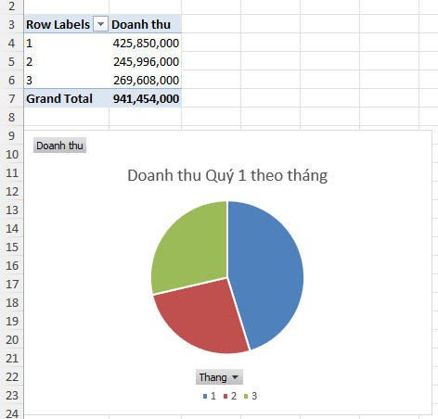
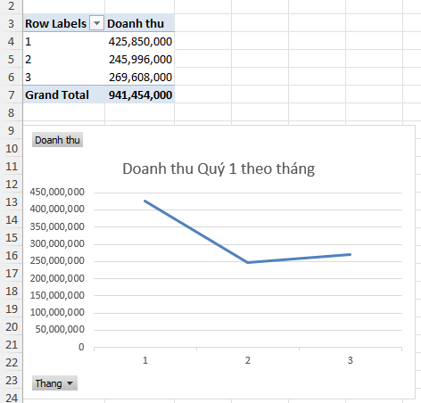
3 câu hỏi chọn chart
PHẦN 6 · PIVOTCHART
1 · Dữ liệu loại gì? (số, nhóm, thời gian…)
2 · Muốn truyền đạt gì? (xu hướng, so sánh, cơ cấu…)
3 · Ai xem? (nhà phân tích, giám đốc…)
✘ Pie cho xu hướng
✔ Line
Câu hỏi dữ liệu | Chart
Xu hướng theo thời gian | Line
So sánh giữa các nhóm | Column / Bar
Cơ cấu / tỷ trọng | Stacked column
TIP
Tiêu đề biểu đồ là CÂU KẾT LUẬN: “Doanh thu sụt 42% trong tháng Tết”, không phải “Doanh thu theo tháng”.
Ảnh: Demo/B3_Demo_Pivot.xlsx, sheet PV_Thang · bảng chọn chart đủ 8 loại ở Buổi 6
Notes:
Thời lượng: 4 phút.
LỜI GIẢNG
Trước khi chèn biểu đồ, hỏi ba câu. Dữ liệu là loại gì? Mình muốn nói điều gì: xu hướng, so sánh hay cơ cấu? Và ai sẽ xem?
(→ trên Demo/B3_Demo_Pivot.xlsx, sheet PV_Thang: chọn Pivot → PivotTable Analyze → PivotChart → Pie) Mình cố tình làm sai: doanh thu ba tháng vẽ bằng biểu đồ tròn. Nhìn biểu đồ này, các bạn có thấy tháng 2 giảm 42% không? (→ chờ) Rất khó. Biểu đồ tròn nói "mỗi tháng chiếm bao nhiêu phần của quý", không nói "tăng hay giảm". (→ Change Chart Type → Line) Câu hỏi là xu hướng theo thời gian, nên dùng đường: thấy ngay tháng 1 cao, tháng 2 sụt, tháng 3 nhích lên.
Quy tắc thứ hai: tiêu đề biểu đồ là câu kết luận, để người xem biết ngay mình nên thấy gì. Buổi 6 mình học đủ 8 loại biểu đồ lõi; hôm nay chỉ cần ba dòng trên slide.

Slide 29
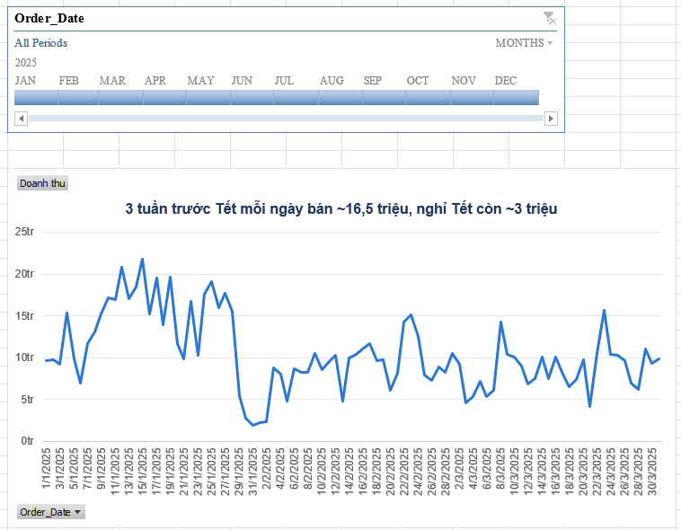
PivotChart
PHẦN 6 · PIVOTCHART
PivotChart
Biểu đồ gắn với Pivot: đổi trường, lọc Slicer / Timeline thì biểu đồ đổi theo.
01–08/01
10,7 tr/ngày
09–28/01 · trước Tết
16,5 tr/ngày
29/01–02/02 · nghỉ Tết
3,0 tr/ngày
từ 03/02
9,0 tr/ngày
TIP
Ẩn nút lọc: Field Buttons → Hide All.
Ảnh: Practice/B3_MCI_Mart_Q1_2025_Answer.xlsx, sheet PV_Ngay
Notes:
Thời lượng: 5,5 phút.
LỜI GIẢNG
(→ trên Demo/B3_Demo_Pivot.xlsx: Insert → PivotTable mới, đổi tên sheet PV_Ngay; Order_Date vào Rows; chuột phải → Group → chỉ chọn Days (Number of days: 1) → OK; Revenue vào Values; PivotTable Analyze → PivotChart → Line) Bằng chứng cuối cho câu hỏi số 1, dạng hình. Doanh thu từng ngày Quý 1, biểu đồ đường.
Các bạn thấy hình dạng rất rõ: đầu tháng 1 khoảng 10 triệu mỗi ngày. Từ 9/1 vọt lên, trung bình 16,5 triệu mỗi ngày, trong 20 ngày. Rồi rơi xuống đáy: 29/01 đến 02/02 chỉ khoảng 3 triệu mỗi ngày, kỳ nghỉ Tết. Sau đó đi ngang quanh 9 triệu, có những gai nhỏ đều đặn: đó là các ngày cuối tuần, câu chuyện số 3.
(→ bấm vào tiêu đề biểu đồ, gõ: "3 tuần trước Tết mỗi ngày bán ~16,5 triệu, nghỉ Tết còn ~3 triệu") Đặt tiêu đề là câu kết luận. (→ PivotTable Analyze → Insert Timeline → Order_Date; chọn tháng 1) Và vì là PivotChart, Timeline lọc Pivot thì biểu đồ đổi theo.
Trong file đáp án, mỗi biểu đồ có một dòng "Câu hỏi:" phía trên. Tiêu chí kiểm tra cuối buổi: mỗi PivotChart ghi rõ câu hỏi nó trả lời.

Slide 30
Thực hành 1: Báo cáo Pivot & đối soát
PHẦN 7 · THỰC HÀNH
15 phút
Kiểm tra
941.454.000
Tổng Pivot = tổng SUMIFS B2
Bắc–T3: 90.210.000
Bánh kẹo T1: 45,6%
MoM T2: −42,2%
3.144 đơn · AOV 299.445
1. File B3_<HoTen>.xlsx: thêm cột So_don =IF([@Line_No]=1,1,0) vào tblSales.
2. PV_MienThang: Region × Thang, Doanh thu (#,##0, Outline). Đối soát GETPIVOTDATA Bắc–T3 − KPI_SUMIFS!D6 = 0.
3. PV_NganhHang: Category × Thang, % of Column Total.
4. PV_Thang: Doanh thu, MoM % (% Difference From, previous), Lũy kế, Số đơn (Sum So_don), AOV (Calculated Field).
5. Slicer Store_Code, Report Connections nối 3 Pivot.
File khởi đầu: ../B2_Ham_va_KPI/Practice/B2_MCI_Mart_Q1_2025_Answer.xlsx
Notes:
Thời lượng: 15 phút.
LỜI GIẢNG (giao bài)
Giờ các bạn tự dựng báo cáo, 15 phút, trên file của mình. Phần lớn thao tác mình đã làm cùng nhau; bài này gom lại thành một báo cáo gọn: mỗi Pivot một sheet, đặt tên đúng như slide.
Bước 2 là bước D2: dựng xong Pivot Miền × Tháng, đối soát ngay với bảng SUMIFS Buổi 2 bằng GETPIVOTDATA. Chênh lệch phải bằng 0. Nếu tổng không phải 941.454.000 thì dừng lại tìm nguyên nhân trước khi làm tiếp.
Bước 5: Slicer Store_Code, chuột phải, Report Connections, tick cả ba Pivot. Bấm thử ST07: cả ba Pivot phải cùng đổi.
GHI CHÚ GIẢNG VIÊN
Đi vòng lớp. Ba lỗi hay gặp nhất:
Thêm cột So_don nhưng quên Refresh → không thấy trường So_don trong Field List.
Report Connections không thấy Pivot khác → Pivot đó được tạo từ vùng khác (không phải tblSales), khác cache; tạo lại từ tblSales.
Calculated Field gõ =SUM(Revenue)/SUM(So_don) → sai cú pháp; chỉ cần =Revenue/So_don.
Excel 2016 không tự nhóm ngày; Excel 365 tự nhóm Order_Date thành tháng (bài 1 không dùng Order_Date).
Ai xong sớm: làm trước Thực hành 2.

Slide 31
Thực hành 2: Tìm câu chuyện
PHẦN 7 · THỰC HÀNH
12 phút
Kiểm tra
Chủ nhật
159.845.000 đứng đầu; thứ Năm 111.408.000 cuối
ST07 tháng 3
8.539.000 (−52,4%), 55 dòng chi tiết
Trước Tết
~16,5 triệu / ngày (09–28/01)
1. PV_Ngay: Order_Date (Group → Days) × Doanh thu → PivotChart Line; thêm Timeline Order_Date.
2. PV_Thu: Thu × Doanh thu, sắp xếp giảm dần → PivotChart Column.
3. PV_CuaHang: Store_Code × Thang + cột % so tháng trước; double-click ST07 × 3, ghi số đơn trước / sau 10/03.
4. Mỗi biểu đồ: tiêu đề là câu kết luận; dòng “Câu hỏi:” ở ô A2.
Kết quả mẫu: Practice/B3_MCI_Mart_Q1_2025_Answer.xlsx (sheet PV_Ngay, PV_Thu, PV_CuaHang, ST07_T3_ChiTiet)
Notes:
Thời lượng: 12 phút.
LỜI GIẢNG (giao bài)
Bài 2 là ba câu chuyện của hôm nay, 12 phút. Lần này các bạn tự làm và tự viết tiêu đề biểu đồ bằng lời của mình. Tiêu đề phải là một câu kết luận có con số, ví dụ "Chủ nhật bán nhiều nhất tuần: 160 triệu", không phải "Doanh thu theo thứ".
Phần ST07: bấm đúp, sắp xếp theo ngày, đếm số đơn trước và sau 10/03. Ghi con số vào ô ngay dưới Pivot. Đó là nguyên liệu cho câu insight cuối buổi.
GHI CHÚ GIẢNG VIÊN
Order_Date bị Excel 365 tự nhóm thành tháng → chuột phải → Group → bỏ Months, chọn Days. Muốn tắt hẳn: File → Options → Data → tick "Disable automatic grouping of Date/Time columns in PivotTables".
PivotChart của Pivot đang lọc bằng Slicer cũng bị lọc theo; nhắc Clear Filter trước khi đọc số.
Nếu Thu hiện T2…CN (máy tiếng Việt): số liệu vẫn giống slide.

Slide 32
Chữa bài nhanh
PHẦN 7 · THỰC HÀNH
Tổng Pivot = tổng SUMIFS B2 = 941.454.000 (khối đối soát chênh lệch 0)
PV_NganhHang, PV_Thang dùng Show Values As; AOV bằng Calculated Field (299.445)
Slicer Store_Code lọc được cả 3 Pivot
PivotChart theo ngày, theo thứ; tiêu đề là câu kết luận, có dòng “Câu hỏi:”
Đã drill-down ST07 tháng 3
File đáp án Practice/B3_MCI_Mart_Q1_2025_Answer.xlsx (sheet Kiem_tra: 14 dòng đối soát) là file khởi đầu Buổi 4.
Notes:
Thời lượng: 3 phút.
LỜI GIẢNG
(→ mở Practice/B3_MCI_Mart_Q1_2025_Answer.xlsx, sheet Kiem_tra) File đáp án có sheet Kiem_tra 14 dòng, đọc thẳng từ Pivot bằng GETPIVOTDATA, tất cả tick xanh. (→ sheet PV_MienThang: bấm vài nút trên Slicer Store_Code) Slicer lọc cùng lúc Pivot miền, ngành hàng và tháng. (→ sheet ST07_T3_ChiTiet) Sheet ST07_T3_ChiTiet là kết quả drill-down, các dòng từ 10/03 được tô hồng.
File này là file khởi đầu Buổi 4. Lưu ý: nếu các bạn đang bấm Slicer thì số trên Kiem_tra sẽ đổi theo; bỏ lọc trước khi đối chiếu.
(→ hỏi lớp) Bạn nào tick đủ 5 ô?
GHI CHÚ GIẢNG VIÊN (kiểm tra cuối buổi, theo Course Plan)
Tổng Pivot = tổng SUMIFS của B2 (941.454.000); Slicer lọc được mọi Pivot liên quan; mỗi PivotChart ghi rõ câu hỏi nó trả lời.
Học viên dùng Mac: hạn chót có máy Windows là trước Buổi 4 (Power Query và Data Model). Hỏi lại từng bạn.
D2 mong đợi: Developing → hướng tới Competent (tự đối soát Pivot với SUMIFS; drill-down trước khi kết luận).

Slide 33
Excel Quiz Challenge
7 câu hỏi nhanh · câu 6–7 là tình huống
Notes:
Thời lượng: 0,2 phút.
LỜI GIẢNG
7 câu hỏi nhanh. Câu 6 và 7 là tình huống: không có công thức nào để thuộc, các bạn phải suy luận.

Slide 34
Question 1: Pivot
PHẦN 8 · QUIZ & TỔNG KẾT
Ô Pivot Bắc × Tháng 3 = 90.210.000 tương đương công thức nào?
✓ Đáp án
=SUM(tblSales[Revenue])
=SUMIFS(tblSales[Revenue], tblSales[Region],"Bắc", tblSales[Thang],3)
A
B
B
=COUNTIFS(tblSales[Region],"Bắc", tblSales[Thang],3)
=AVERAGEIFS(tblSales[Revenue], tblSales[Region],"Bắc")
C
D
Notes:
Khoảng 40 giây. Đáp án: B.
LỜI GIẢNG
B. Mỗi ô Pivot là một SUMIFS: tọa độ hàng và cột chính là các tiêu chí. C đếm dòng, D lấy trung bình và thiếu điều kiện tháng.

Slide 35
Question 2: Refresh
PHẦN 8 · QUIZ & TỔNG KẾT
Bạn sửa Quantity trong tblSales nhưng Pivot không đổi. Vì sao?
✓ Đáp án
Pivot bị khóa
Pivot đọc từ bộ nhớ đệm, cần Refresh
A
B
B
Excel đang tính thủ công
Pivot chỉ đọc cột Revenue
C
D
Notes:
Khoảng 40 giây. Đáp án: B.
LỜI GIẢNG
B. Pivot đọc từ cache. Sửa nguồn xong bấm Refresh (Alt+F5) hoặc Refresh All (Ctrl+Alt+F5); hoặc bật "Refresh data when opening the file".

Slide 36
Question 3: Summarize Values By
PHẦN 8 · QUIZ & TỔNG KẾT
Kéo Revenue vào Values, Pivot hiện “Count of Revenue”. Nguyên nhân khả dĩ nhất?
✓ Đáp án
Revenue là cột công thức
Cột Revenue có ô trống hoặc ô chữ
A
B
B
Pivot luôn mặc định Count
Chưa Refresh
C
D
Notes:
Khoảng 40 giây. Đáp án: B.
LỜI GIẢNG
B. Cột số có ô trống hoặc chữ thì Excel mặc định Count. Đó là tín hiệu cần kiểm tra nguồn, không chỉ đổi sang Sum: Sum sẽ bỏ qua các ô đó mà không báo.

Slide 37
Question 4: Show Values As
PHẦN 8 · QUIZ & TỔNG KẾT
Tháng ở cột, ngành hàng ở hàng. Muốn biết mỗi ngành chiếm bao nhiêu % doanh thu CỦA TỪNG THÁNG?
% of Grand Total
% of Row Total
A
B
✓ Đáp án
% of Column Total
Running Total In
C
C
D
Notes:
Khoảng 40 giây. Đáp án: C.
LỜI GIẢNG
C. Tháng nằm ở cột, nên mỗi cột cộng lại 100%. % of Row Total sẽ cho biết mỗi tháng chiếm bao nhiêu % doanh thu quý của một ngành: câu hỏi khác.

Slide 38
Question 5: Calculated Field
PHẦN 8 · QUIZ & TỔNG KẾT
Calculated Field AOV = Revenue / So_don. Ô Grand Total tính thế nào?
✓ Đáp án
Trung bình AOV của các tháng
Tổng Revenue ÷ tổng So_don
A
B
B
AOV tháng lớn nhất
Tổng AOV các tháng
C
D
Notes:
Khoảng 40 giây. Đáp án: B.
LỜI GIẢNG
B. Calculated Field luôn tính trên tổng: 941.454.000 chia 3.144 bằng 299.445. Đúng quy tắc tổng chia tổng của Buổi 2.

Slide 39
Question 6: Tình huống — Chọn chart
PHẦN 8 · QUIZ & TỔNG KẾT
Sếp muốn nhìn doanh thu 90 ngày Quý 1 để thấy ảnh hưởng của Tết. Chọn loại biểu đồ nào?
✓ Đáp án
Pie
Line
A
B
B
Stacked column 100%
Scatter
C
D
Notes:
Khoảng 40 giây. Đáp án: B.
LỜI GIẢNG
B. Câu hỏi là xu hướng theo thời gian: dùng đường. Pie 90 miếng không đọc được; stacked 100% nói cơ cấu, không nói tăng giảm.

Slide 40
Question 7: Tình huống — Chọn công cụ
PHẦN 8 · QUIZ & TỔNG KẾT
Khi nào VẪN NÊN dùng SUMIFS thay vì Pivot?
✓ Đáp án
Khi cần đổi chiều phân tích liên tục
Khi báo cáo có bố cục cố định và ô kết quả được công thức khác tham chiếu (thẻ KPI, so với target)
A
B
B
Khi dữ liệu có nhiều dòng
Khi cần xem các dòng gốc
C
D
Notes:
Khoảng 40 giây. Đáp án: B.
LỜI GIẢNG
B. Pivot mạnh khi khám phá, đổi chiều liên tục; nhưng bố cục của nó thay đổi theo dữ liệu. Khi cần một ô cố định để công thức khác tham chiếu, ví dụ thẻ KPI hay bảng so với target, SUMIFS vẫn là lựa chọn tốt. A và D là lý do dùng Pivot; C thì cả hai đều làm được.

Slide 41
Tổng kết & insight của bạn
PHẦN 8 · QUIZ & TỔNG KẾT
Điểm chính cần nhớ
Insight của bạn (1 câu)
(1) Mỗi ô Pivot = một SUMIFS: tọa độ là bộ lọc.
(2) Nguồn Pivot là Table; Pivot đọc cache → Refresh.
(3) Con số bất thường → drill-down trước khi kết luận.
(4) Show Values As, Calculated Field tính trên kết quả đã tổng hợp: tỷ lệ luôn tổng ÷ tổng.
(5) Chọn chart theo câu hỏi; tiêu đề là câu kết luận.
“Doanh thu ___ là ___ (con số, có so sánh), vì ___ (nguyên nhân khả dĩ), nên ___ (hàm ý).”
Con số
Nguyên nhân
Hàm ý
Ba câu chuyện hôm nay: Tết (tháng 1 > tháng 2) · ST07 từ 10/03 · cuối tuần +25%.
Notes:
Thời lượng: 2 phút.
LỜI GIẢNG
Tổng kết 5 điều cần nhớ (→ đọc lướt 5 ý trên slide).
Giờ viết câu insight, 1 phút. Lần này các bạn có ba câu chuyện để chọn.
(→ chờ 1 phút, gọi 2–3 bạn đọc)
Câu mẫu: "Doanh thu tháng 1/2025 là 425,9 triệu, cao hơn tháng 2 khoảng 73%, vì 3 tuần trước Tết (08–28/01) mỗi tuần bán 112–119 triệu, gần gấp đôi tuần bình thường, và Bánh kẹo chiếm 45,6% doanh thu tháng 1, rồi tuần Tết chỉ còn 31,6 triệu; nên tháng 1 và tháng 2 không so trực tiếp được, kế hoạch và đánh giá hai tháng này phải tính theo lịch Tết."
Để ý: câu này đã nói "vì Tết", và lần này có bằng chứng: nhóm theo tuần, tỷ trọng ngành, biểu đồ theo ngày. Buổi 2 mình mới nghi ngờ; hôm nay mình chứng minh. Còn ST07 thì mình mới biết "có chuyện từ 10/03"; muốn biết cửa hàng đạt bao nhiêu phần trăm kế hoạch, cần ghép với bảng Target ở Buổi 4 và Buổi 5.

Slide 42
Buổi sau: Power Query
PHẦN 8 · QUIZ & TỔNG KẾT
“Làm sao để việc làm sạch dữ liệu chỉ làm MỘT LẦN, từ đó chỉ cần bấm Refresh?”
Giới hạn hôm nay: tháng mới về dạng CSV bẩn, tách nhiều file → lại copy-paste, sửa tay rồi mới Refresh được Pivot.
B4 · Pipeline Power Query
Về nhà
Đọc handout B3
Bài tập về nhà (bắt buộc): B3_BTVN_MCI_Mart_T1_T4_2025.xlsx — nộp trước Buổi 4 tại hocvien.mcivietnam.com, tên file B3_BTVN_<HoTen>.xlsx
Tick “Checklist trước Buổi 4” (mục 10 handout)
Buổi 4 bắt buộc máy Windows có Power Query (Data → Get Data)
✓ B3 · Báo cáo Pivot
Giữ file đáp án B3: file khởi đầu Buổi 4.
Notes:
Thời lượng: 1 phút.
LỜI GIẢNG
Hôm nay các bạn đã trả lời được hai mươi câu hỏi "theo chiều nào" chỉ bằng kéo thả, và tìm ra ba câu chuyện trong dữ liệu. Nhưng để ý: dữ liệu hôm nay đã sạch sẵn. Ngoài đời, tháng 4 sẽ về dưới dạng vài file CSV, cột ngày lộn xộn, mã thừa dấu cách, như các bạn thấy ở Buổi 1. Mỗi tháng lại copy-paste và sửa tay rồi mới Refresh được Pivot. Buổi 4 học Power Query: làm sạch một lần, tháng sau chỉ bấm Refresh.
Về nhà: đọc handout Buổi 3, có Calculated Item, Report Filter Pages, Subtotal. Làm bài tập về nhà bắt buộc: dữ liệu 4 tháng đầu năm, dựng Pivot trả lời 5 câu hỏi, trong đó có câu "ST07 đã hồi phục chưa". Việc đầu tiên là đối soát Pivot với số liệu hệ thống có sẵn trong file: sẽ có một cột lệch, các bạn phải tự tìm ra vì sao. Nộp trước Buổi 4 trên hocvien.mcivietnam.com.
Và nhắc lần cuối: Buổi 4 bắt buộc máy Windows. Bạn nào dùng Mac mà chưa cài máy ảo thì liên hệ trợ giảng ngay tuần này. Cảm ơn cả lớp, hẹn gặp lại Buổi 4!

